Slide 1
ПОЛОЖЕННЯ ПРО ВРЕГУЛЮВАННЯ
КОНФЛІКТНИХ СИТУАЦІЙ
в Кам’янець-Подільському
національному університеті
імені Івана Огієнка

Slide 2
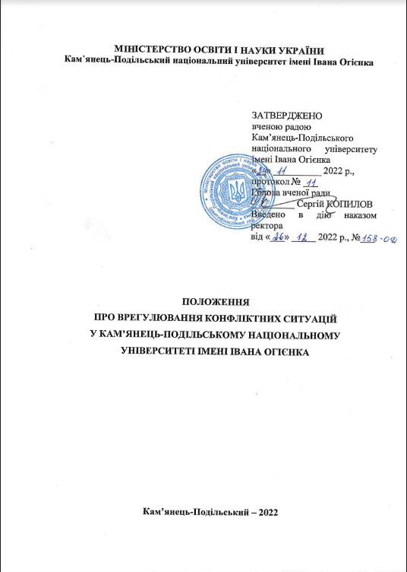
врегулювання конфлікту інтересів між учасниками освітнього процесу
врегулювання конфліктних ситуацій в освітньому процесі
протидія сексуальним домаганням, булінгу, дискримінації, утискам та гендерної нерівності
виявлення, протидія та запобігання корупції

Slide 3
dovira@kpnu.edu.ua
скринька довіри для реагування
на можливі конфліктні ситуації
Питання щодо запобігання
та протидії корупції
відповідно до чинного антикорупційного законодавства, інших нормативних документів К-ПНУ із запобігання проявам корупційних правопорушень
Питання, пов’язані
із порушеннями
академічної
доброчесності
комісія з питань академічної доброчесності К-ПНУ на підставі Положення про дотримання академічної доброчесності педагогічними, науково-педагогічними, науковими працівниками та здобувачами вищої освіти К-ПНУ

Slide 4
БУЛІНГ
діяння (дії або бездіяльність) учасників освітнього процесу, які полягають у психологічному, фізичному, економічному, сексуальному насильстві, у тому числі із застосуванням засобів електронних комунікацій, що вчиняються стосовно малолітньої чи неповнолітньої особи та (або) такою особою стосовно інших учасників освітнього процесу, внаслідок чого могла бути чи була заподіяна шкода психічному або фізичному здоров’ю потерпілого

Slide 5
ГЕНДЕРНА
РІВНІСТЬ
рівний правовий статус жінок і чоловіків та
рівні можливості для його реалізації, що
дозволяє особам обох статей брати рівну
участь у всіх сферах життєдіяльності
суспільства

Slide 6
ДИСКРИМІНАЦІЯ
ситуація, за якої особа та/або група осіб за їх ознаками раси, кольору шкіри, політичних, релігійних та інших переконань, статі, віку, інвалідності, етнічного та соціального походження, громадянства, сімейного та майнового стану, місця проживання, мовними або іншими ознаками, які були, є та можуть бути дійсними або припущеними, зазнає обмеження у визнанні, реалізації або користуванні правами і свободами в будь-якій формі, крім випадків, коли таке обмеження має правомірну, об’єктивно обґрунтовану мету, способи досягнення якої є належними та необхідними

Slide 7
КОРУПЦІЯ
використання особою наданих їй службових повноважень чи пов’язаних із ними можливостей із метою одержання неправомірної вигоди або прийняття такої вигоди чи прийняття обіцянки/пропозиції такої вигоди для себе чи інших осіб або відповідно обіцянка/пропозиція чи надання неправомірної вигоди особі або на її вимогу іншим фізичним чи юридичним особам з метою схилити цю особу до протиправного використання наданих їй службових повноважень чи пов’язаних з ними можливостей

Slide 8
ПОТЕНЦІЙНИЙ
КОНФЛІКТ ІНТЕРЕСІВ
наявність у особи приватного інтересу у сфері, в якій вона виконує свої службові чи представницькі повноваження, що може вплинути на об’єктивність чи неупередженість прийняття нею рішень, або на вчинення чи невчинення дій під час виконання зазначених повноважень
РЕАЛЬНИЙ КОНФЛІКТ ІНТЕРЕСІВ
суперечність між приватним інтересом особи та її службовими чи представницькими повноваженнями, що впливає на об’єктивність або неупередженість прийняття рішень, або на вчинення чи невчинення дій під час виконання зазначених повноважень

Slide 9
СЕКСУАЛЬНІ
ДОМАГАННЯ
дії сексуального характеру, виражені словесно (погрози, залякування, непристойні зауваження) або фізично (доторкання, поплескування), що принижують чи ображають осіб, які перебувають у відносинах трудового, службового, матеріального чи іншого підпорядкування

Slide 10
УТИСК
небажана для особи та/або групи осіб поведінка, метою або наслідком якої є приниження їх людської гідності за певними ознаками або створення стосовно такої особи чи групи осіб напруженої, ворожої, образливої або зневажливої атмосфери

Slide 11
ВИНИК КОНФЛІКТ ІНТЕРЕСІВ?
упродовж 7 днів із моменту виникнення конфлікту
заява на ім’я ректора К-ПНУ з обов’язковим зазначенням суті конфліктної ситуації, фактів, що засвідчують достовірність конфлікту
ТИМЧАСОВА КОМІСІЯ
ОБОВ’ЯЗКОВО ПРЕДСТАВНИКИ
органів студентського самоврядування
профкому працівників і профкому САД К-ПНУ
юридичного сектора К-ПНУ
термін розгляду заяви – не більше 20 днів
!
не може входити особа, яка оскаржує та дії якої оскаржено
під час розгляду звернення комісія може залучати працівників
К-ПНУ, які є незацікавленими особами

Slide 12
ВИНИКЛА КОНФЛІКТНА СИТУАЦІЯ?
зокрема, пов’язаних з оцінюванням навчальних досягнень здобувачів
не пізніше наступного робочого дня
заява на ім’я ректора К-ПНУ
АПЕЛЯЦІЙНА КОМІСІЯ
ЗАЛУЧАЮТЬ
куратора академічної групи
декана факультету/директора навчально-наукового інституту
заступника декана факультету/директора навчально-наукового інституту з навчальної роботи та забезпечення якості вищої освіти
завідувача кафедри
голову студентської ради факультету/навчально-наукового інституту
голову профкому студентів, аспірантів та докторантів К-ПНУ
термін розгляду заяви – не більше 20 днів
!
Повідомлення результатів розгляду заяви або скарги здобувачеві вищої освіти одразу після прийняття рішення, про що здобувач вищої освіти та члени апеляційної комісії підписують відповідний протокол

Slide 13
ІНІЦІЮЄТЕ ЗМІНУ ВИКЛАДАЧА?
з огляду на незадоволення щодо надання освітніх послуг
таким викладачем та на результат викладання з цієї навчальної дисципліни
або особисту неприязнь з боку викладача
заява від імені академічної групи на ім’я декана факультету/директора навчально-наукового інституту із поясненням причин
комісія приймає рішення впродовж
7 днів
з моменту надходження заяви
СТВОРЕННЯ КОМІСІЇ (ЗА НЕОБХІДНОСТІ)
склад формується залежно від конкретної ситуації

Slide 14
ПРОТИДІЯ СЕКСУАЛЬНИМ ДОМАГАННЯМ,
БУЛІНГУ, ДИСКРИМІНАЦІЇ, УТИСКАМ ТА ГЕНДЕРНОЇ НЕРІВНОСТІ
заява впродовж
7 днів
з моменту виникнення такої ситуації
заява на ім’я ректора
!
учасник освітнього процесу має право звернутися із заявою безпосередньо до правоохоронних органів, суду та інших уповноважених органів
ТИМЧАСОВА КОМІСІЯ
термін розгляду заяви – не більше 20 днів
ОБОВ’ЯЗКОВО ПРЕДСТАВНИКИ
юридичного сектора
соціально-психологічної служби К-ПНУ

Slide 15
ПРОТИДІЯ СЕКСУАЛЬНИМ ДОМАГАННЯМ,
БУЛІНГУ, ДИСКРИМІНАЦІЇ, УТИСКАМ ТА ГЕНДЕРНОЇ НЕРІВНОСТІ
за умови отримання даних, що підтверджують випадки сексуальних домагань комісія ухвалює відповідні рішення і сприяє надходженню матеріалів до правоохоронних органів за їх запитом
якщо конфліктні ситуації мають системний характер і не є одноразовими конфліктами, ректорат К-ПНУ невідкладно повідомляє уповноважені органи Національної поліції
якщо заявник не погоджується із рішенням тимчасової комісії, він має право звернутись із відповідною заявою до уповноважених органів Національної поліції
незалежно від рішення комісії К-ПНУ забезпечує надання соціально-психологічної підтримки учаснику освітнього процесу який вчинив сексуальне домагання, булінг, утиск дискримінацію або ситуацію, щодо гендерної нерівності, став свідком одного із зазначених видів конфліктних ситуацій або постраждав від них

